Slide 1
Banco de Dados II
Prof. Vinícius Alves Hax

Slide 2
Na aula anterior
Triggers com UDPATE e DELETE

Slide 3
Na aula de hoje
Exceptions

Slide 4
Exceptions (ou exceções)
São alterações no fluxo normal de um programa
Pode ser usado no tratamento de erros

Slide 5
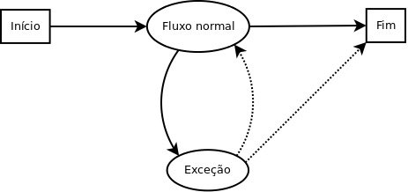
Exceptions (ou exceções)

Slide 6
Template
begin
...
exception
when CONDICAO1 then
TRATAMENTO1;
[when CONDICAO2 then
TRATAMENTO2;]
[when OUTRACONDICAO then
TRATAMENTO_DEFAULT;]
end;

Slide 7
Exemplo 1
do
$$
declare
registro record;
teste_id int = 30;
begin
select id into STRICT registro
from teacher where id = teste_id;
-- tratamento da exceção
exception
when no_data_found then
raise notice 'Não achei o registro %', teste_id;
end;
$$;

Slide 8
Exemplo 2 (com código de erro)
do
$$
declare
registro record;
teste_id int = 30;
begin
select id into STRICT registro
from teacher where id = teste_id;
-- tratamento da exceção
exception
when sqlstate 'P0002' then
raise notice 'Não achei o registro %', teste_id;
end;
$$;

Slide 9
Exercício
Consulte a documentação do PostgreSQL (procure por “postgresql error codes” ou acesse https://www.postgresql.org/docs/current/errcodes-appendix.html)
Procure o código da divisão por zero e faça um programa que trate essa situação de exceção

Slide 10
Referências
https://neon.tech/postgresql/postgresql-plpgsql/postgresql-exception
https://www.postgresql.org/docs/current/errcodes-appendix.html

